Slide 1
REUNIÃO DE APRESENTAÇÃO DA NOVA CONTRATAÇÃO TELEFONIA FIXA ATA DE REGISTRO DE PREÇOS nº 002/2024
GOVERNO DO ESTADO DO ESPÍRITO SANTO
SECRETARIA DE ESTADO DE GESTÃO E RECURSOS HUMANOS
SUBSECRETARIA DE ESTADO DE ADMNISTRAÇÃO GERAL
Vitória, 01 de Março de 2024.

Slide 2
Lotes do Edital de Pregão Eletrônico nº 023/2023
Lote I – Troncos E1 - (RMGV e interior)
Lote V – 0800 e tridígito
Lote II – Troncos E1- RMGV (municípios do interior não contemplados no Lote I)
Lote III – Terminais não residenciais (RMGV e interior)
Lote IV – Terminais não residenciais (municípios do interior não contemplados no Lote III)
Arrematado pela operadora Oi S.A. – Em Recuperação Judicial
Arrematado pela operadora Oi S.A. – Em Recuperação Judicial
Arrematado pela operadora Oi S.A. – Em Recuperação Judicial
Deserto
Deserto

Slide 3
DADOS DA ATA DE REGISTRO DE PREÇOS 002/2024
Empresa: OI S.A – EM RECUPERAÇÃO JUDICIAL
Valor: R$ 3.338.419,79
Vigência: 07/02/2025

Slide 4
Passo a passo para utilização da Ata de Registro de Preços
Informações no Portal de Compras/Registro de Preços/Atas SEGER www.compras.es.gov.br , ARP SEGER nº 002/2024 – Telefonia Fixa e 0800
Acessar o COMUNICADO Nº 01 – ARP DE REGISTRO DE PREÇOS Nº 002/2024 – SEGER PASSO A PASSO PARA UTILIZAÇÃO.
AGAU

Slide 5
Passo a passo para utilização da Ata de Registro de Preços
SEGER autoriza a utilização da Ata de Registro de Preços.
Norma de Procedimento SCL Nº 008 - Padroniza o processo de utilização de Ata de Registro de Preços.
Órgão celebra o contrato com base na Norma de Procedimento SCL Nº 002 - Formalização e Publicação de Contratos Administrativos, Versão 02.
Suspender a execução do Contrato nº 002/2021 (LDN) e 024/2023 (Telefonia Fixa).
A seguir designar os responsáveis pelo contrato SCL Nº 012 - Designação e Atribuições de Gestor, Fiscal e Comissão, Versão 01.

Slide 6
Para a celebração do contrato
Fazer upload do contrato no Edocs e incluir como assinantes:
O representante legal da OI , os Senhores Rosalvo Oliveira Silva Junior e Ricardo Cameron
O Coordenador de Despesas do órgão/entidade.

Slide 7
Após a celebração do contrato
Enviar e-mail para:
ricardo.cameron@oi.net.br,registrodeprecos@seger.es.gov.br e sucor@seger.es.gov.br, com os seguinte anexos:
1. Contrato
2. Extrato do contrato

Slide 8
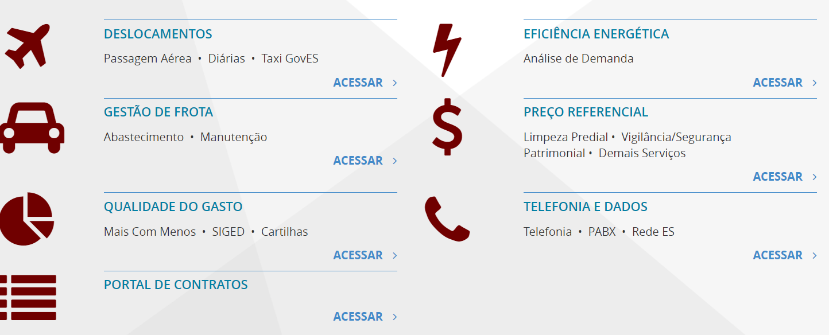
Portal de Serviços Corporativos www.servicoscorporativos.es.gov.br

Slide 9
Após a celebração do contrato
Enviar para a Subgerência de Serviços Corporativos – SUCOR:
Ato de Designação do Gestor e Fiscal do Contrato via Edocs e;
Ficha de cadastro para acesso ao sistema.
A SEGER encaminhará a CONTRATADA a relação de servidores aptos ao acesso ao sistema.

Slide 10
Canais de atendimento
Contatos da operadora contratada – OI S.A – Em Recuperação Judicial
Ricardo Cameron – Gerente de Vendas Gov ES
Contato: 27-98817-5600
E-mail: ricardo.cameron@oi.net.br
OI Soluções: 08000318031
Serviços:
Cadastro de fiscal e suplente
Recorrência e novas aquisições

Slide 11
Recomendações
Não haver execução de dois serviços de telefonia fixa simultaneamente em contratos diferentes.
Levantar todas as pendências existentes no contrato antigo e solicitar providências junto à CONTRATADA.
A SEGER atualizará o Portal de Compras e o Portal de Serviços Corporativos/Telefonia Fixa com novos arquivos e orientações.
Utilizar o CRC para a comprovação da regularidade da CONTRATA.

Slide 12
Órgãos lote 3 e 4
CBMES / CEASA / CETURB / DER / DETRAN / FAMES / IASES / IDAF / IEMA
INCAPER / PCES / PM / PROCON / RTV / SCM / SECTI / SECULT / SEDH / SEDU
SEFAZ / SEG / SEGER / SESA / SETADES

Slide 13
Contatos SEGER
GERÊNCIA DE SERVIÇOS CORPORATIVOS - GECOR
Implantação dos serviços
Acesso ao sistema da contratada
Regras gerais sobre a operacionalização dos serviços
sucor@seger.es.gov.br
Telefone: (27) 3636-5254
GERÊNCIA DE GESTÃO DE CONTRATOS E CONVÊNIOS - GECOV
Orientações sobre contratos
gecov@seger.es.gov.br, registrodepreços@seger.es.gov.br
Telefones: (27) 3636-5295 – Jailton ou Gloriete (27) 3636-5340

